Slide 1
Wie ticken Jugendliche 2020? Lebenswelten von Jugendlichen im Alter von 14 bis 17 Jahren in Deutschland
Zusammenfassung und Interpretation der Sinus-Jugendstudie 2020
Quelle der Zitate und Bilder: Calmbach/Flaig/Edwards/Möller-Slawinski/Borchard/Schleer: Wie ticken Jugendliche? 2020. Bpb Schriftenreihe Band 10531. Bonn. 2020. Kostenloser Download unter: https://www.bpb.de/shop/buecher/schriftenreihe/311857/sinus-jugendstudie-2020-wie-ticken-jugendliche

Slide 2
Universelle Werte
Diese Werte teilen alle Lebenswelten.
Notes:
Es gibt Werte, die alle Jugendlichen gleichermaßen teilen.
Individualistische Bestrebungen (Selbstbestimmung & Leistung)
Soziale Werte (Toleranz, Altruismus)
Soziale Geborgenheit (Familie, Freunde, Treue)
Wie wurde das erhoben: Werte wurden bei Umfrage immer mit Aussagen unterlegt (also war es greifbarer und verständlich für die Jugendlichen, zB Dominanz: Anderen sagen, wo es langgeht)

Slide 3
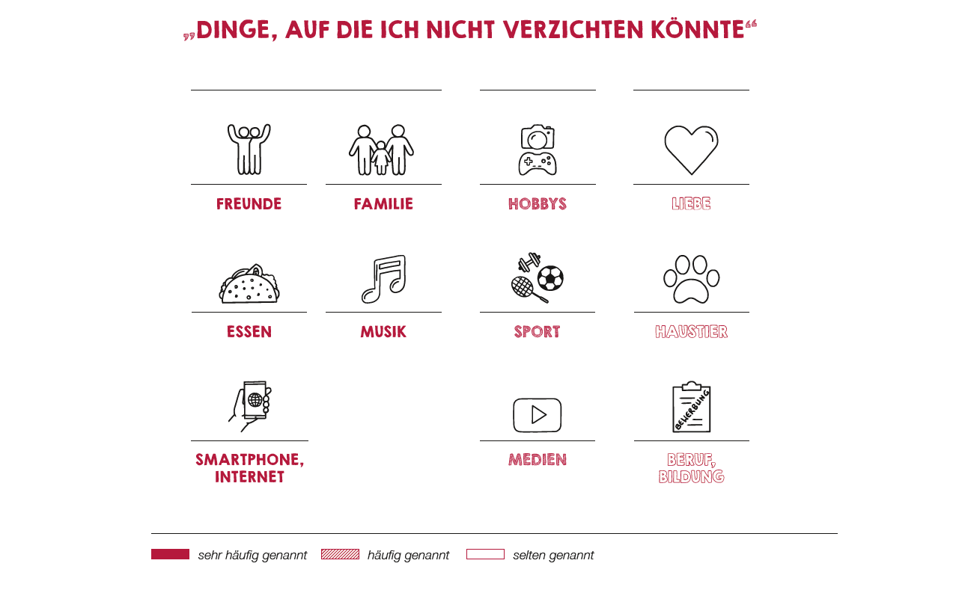
Diese Einstellungen teilen alle Lebenswelten.
Notes:
Merkposten für Jugendarbeit:
Tragfähige soziale Bindungen, Musik und Smartphone als „Basis der aktuellen Bedürfnispyramide“ für alle Lebenswelten.
Dann kommen die individuellen Freizeitbeschäftigungen.

Slide 4
Einblick in die Lebenswelten

Slide 5
Notes:
Bildungsachse ist gleich wie bei letzter Studie (damit ist das dreigliedrigen Schulsystem gemeint)
Anhand der Kategorie Bildung und Werte können die verschiedenen Lebenswelten als Typologie extrahiert werden.
Unterschiede zur Vorgängerstudien:
präziser gefasst wurden
Postmaterielle (statt sozial-ökologische)
Traditionell-bürgerliche (statt konservativ bürgerliche)
Konsum Materialisten (statt Materialistische Hedonisten)
Es gibt keine Überschneidung in den Gruppen der Experimentalisten und Konsum-Materialisten mehr

Slide 6
Lebenswelten im Wandel 2020 2016
Notes:
Subkulturen und Jugendspezifische Abgrenzung gegenüber Erwachsenen weiter auf dem Rückzug
Hedonismus weniger prägend. Wohlstand und Absicherung: JA – grenzenloser Konsum: eher nein.
Die Bürgerliche Normalbiographie gewinnt an Bedeutung.
Postmoderne Lebenswelten gewinnen an Einfluss als Trendsetter für den Mainstream.
Adaptiv-Pragmatische erstreckt sich weiter über die Wertecluster und auf der Bildungsachse!

Slide 7
Kurzbeschreibung der Lebenswelten
Notes:
Unterschiede zu Vorgängerstudien
Sozialökologische (2012, 2016)
Die nachhaltigkeits- und gemeinwohlorientierten Jugendlichen mit sozialkritischer Grundhaltung und Offenheit für alternative Lebensentwürfe
Konservativ-Bürgerliche (2012, 2016)
Die familien- und heimatorientierten Bodenständigen mit Traditionsbewusstsein
und Verantwortungsethik
Materialistische Hedonisten (2012, 2016)
Die freizeit- und familienorientierte Unterschicht mit ausgeprägten markenbewussten Konsumwünschen

Slide 9
Notes:
Adaptiv-pragmatische Jugendliche schätzen das deutsche Wirtschafts- bzw.
Sozialsystem und bejahen die gesellschaftliche Ordnung. Sie sehen sich als verantwortungsbewusste Bürger*innen, die künftig pünktlich Steuern zahlen und dem Staat nicht auf der Tasche liegen wollen. Vermittelt über die Tischgespräche zu
Hause, nehmen die jungen Leute auf, dass sie immer mehr zwischen Eliten,
die sich auf Kosten anderer bereichern, und „Leistungserschleicher*innen“
eingezwängt sind. Es findet eine deutliche Abgrenzung gegenüber „faulen
Menschen“ statt.

Slide 15
Kernthesen und typische Aussagen

Slide 16
Zu wenig politische Repräsentation
Wenn man so ein kleiner Fuzzi ist, dann kann man nichts machen (männlich, 15 Jahre, Konsum-Materialisten)
Nur ich kann mich nirgends einbringen (...) weil ich noch keine 18 bin. (männlich, 17 Jahre, Expeditive)
Das Ding ist, sie [die Politiker] müssen nicht auf die Kinder hören, weil wir absolut in der Minderheit sind in Deutschland, weil die ältere Welt überwiegt. (…) (männlich, 16 Jahre, Traditionell-Bürgerliche)
Notes:
Auch der massenweise Protest bei Fridays For Future ist ein Ausdruck des eigenen politischen Ohnmachtsgefühls!

Slide 17
Die Lösung der Klimakrise als zentrale Frage der Generationengerechtigkeit
Und es geht auch darum, wie wir mit diesem Planeten umgehen, welche Werte wir haben, ob wir Leuten helfen oder nicht. Also mir ist das wichtig. (männlich, 15 Jahre, Migrationshintergrund, Experimentalisten)
Auf jeden Fall wird unsere Zukunft halt schlecht, die Zukunft von unseren Kindern oder so. Und das ist halt ein sehr wichtiges Thema. (männlich, 14 Jahre, Expeditive)

Slide 18
Die „bürgerliche Normalbiografie“ ist das Leitmotiv vieler Teenager
Ich wünsche mir, dass ich in der Zukunft eine kleine Familie habe. Zwei Kinder und einen Mann. (weiblich, 15 Jahre, Adaptiv-Pragmatische)
Ich glaube, ich werde ein typischer Mittelklassedeutscher, also (…) ein Einfamilienhaus (…) ich gehe halt arbeiten, aber (…) Dreiviertelstelle oder so, dass ich auch viel in meiner Freizeit mache, mit meinen Kindern machen kann. (männlich, 16 Jahre, Migrationshintergrund, Traditionell-Bürgerliche)

Slide 19
Jugendliche finden Schule „okay“, sehen aber kaum Chancen zur Mitgestaltung
Schule, da muss man halt dort sitzen und aufpassen, lernen und so, das ist ja dafür gedacht. Also es ist ja nichts Schlimmes dort, von daher. Wohlfühlen tut man sich da nicht, aber ist auch nichts Schlimmes. (männlich, 15 Jahre, Prekäre)
Es wird halt für einen gestaltet. (…). Es ist schon ein bisschen blöd in der Hinsicht, aber man muss sich halt auch damit abfinden. (…) man macht halt, was einem vorgesetzt wird. (männlich, 15 Jahre, Expeditive)

Slide 20
Junge Menschen suchen nach einem positiven Arbeitsumfeld
Dass ich auf jeden Fall gute Arbeitszeiten und nicht zu viele Arbeitsstunden, dass ich mich nicht überarbeiten sollte, und dass ich mich mit den Leuten gut verstehe und auch das Gefühl habe, dass ich was, sozusagen Gutes gemacht habe. Und ja, dass mir das schon Spaß macht. (männlich, 15 Jahre, Migrationshintergrund, Traditionell-Bürgerliche)
Also es sollte mir schon gefallen, weil (…) man sollte schon mit einem guten Gefühl aufwachen, ja, jetzt kann ich wieder durchstarten mit dem Beruf, den ich möchte. (weiblich, 14 Jahre, Konsum-Materialisten)

Slide 21
Chancen für den Sport
Also Sport im Verein finde ich eigentlich eine sehr gute Sache, weil man halt Kontakte knüpft und halt immer unter Leuten ist und halt auch lernt, mit einem Team umzugehen. (männlich, 14 Jahre, Migrationshintergrund, Konsum-Materialisten)
Ich glaub, das ist einfach, dass man da [im Sportverein] ja auch neue Menschen kennenlernt oder dann auch zu Freunden wird, (…) Und dass es einfach viel Spaß macht mit mehreren zusammen anstatt alleine. (weiblich, 15 Jahre, Postmaterielle)

Slide 22
Fazit der Studie & Interpretation für die Ev. Jugendarbeit

Slide 23
Viele Jugendliche sind heute ernst und problembewusst.
Soziale Werte, Sicherheit und Geborgenheit gewinnen an Bedeutung
Die Werte und Themen der ev. Jugendarbeit bieten viele Anknüpfungspunkte : Gemeinschaft, Sicherheit, Teilhabe, Gehört-Werden, Nachhaltigkeit, Hoffnung…

Slide 24
Soziale Teilhabe ist digitale Teilhabe
Digitale Aktivität ist ein fester Teil der Lebenswelt junger Menschen
Bewusste digitale Jugendarbeit gestalten

Slide 25
Negative Auswirkungen der Individualisierung werden bewusster
Die Fragen nach Gerechtigkeit und materieller Absicherung werden wichtiger.
Armut und wirtschaftliche Ungleichheiten zum Thema machen!
Was tragen wir zum Wunsch bei, in der Mitte der Gesellschaft anzukommen?
Notes:
Bei Prekären (& Konsum-Materialistischen) gibt es religiöse Anknüpfungspunkte

Slide 26
Die Jugend fühlt sich nicht gehört und ernst genommen.
Jugendpolitisches Mandat Wahrnehmen zum Gehört-Werden „aller“ Lebenswelten
Kritische Selbstreflexion der Beteiligung und Zugänge in Kirche und Jugendverband - können die jungen Menschen ernsthaft etwas bewegen in der Kirche oder sind wir eine „Spielwiese“?
Einsatz für Absenkung des Wahlalters

Slide 27
Wir stehen im Spagat von Lebensweltorientierung und Inklusion
Kultur und Image der Kirche (der EJ) sind von wenigen Lebenswelten dominiert
Bieten wir für alle etwas eigenes, fokussieren wir uns bewusst auf bestimmte Lebenswelten oder kann es ein inklusives Handeln geben?
Anknüpfen an KiTa, Grundschule und Konfi-Arbeit als Orte der Begegnung vieler Lebenswelten

Slide 28
(Volks-)Kirche braucht die adaptive Mitte.
Die Eltern sind Vorbilder, Freundeskreise prägend. Aber dort sind Zugänge zu Kirche nicht mehr selbstverständlich. Spiritualität wird zu intimer Privatsache (vgl KMU V, Sinus 2016, SI 2019)
Hand aufs Herz: Hat die EJ / Kirche ausreichend sinnstiftende und ästhetisch zeitgemäße Formen?
Ohne positives Image von Kirche kommen sie nicht! Die Jugendarbeit wird die Kirche nicht „retten“. Das kann nur eine öffentlich wahrnehmbare und vor Ort spürbare Transformation.
Notes:
KMU = Kirchliche Mitgliedschaftsuntersuchung. Dort wird die rückgängige religiöse Sozialisation in den Familien beschrieben.
SI 2019: „Was mein Leben bestimmt? –Ich“. Die jungen Erwachsenen können sich in der Mehrzahl nicht mehr vorstellen, dass Kirche eine Relevanz für ihr Leben haben könnte.
Sinus 2016: Dort war Glaube ein Schwerpunktthema. Es wurde deutliche, dass religiöse und geistliche Fragen nicht öffentlich gemacht werden, sondern der Glaube als etwas intimes betrachtet wird. Die Mitgliedschaft in der Kirche besteht idR über familiäre Bindungen, manchmal sogar nur noch der Familie zuliebe.

